Slide 1









Đền tháp vẫn ngủ yên (Theo Huỳnh Trang)

Slide 2
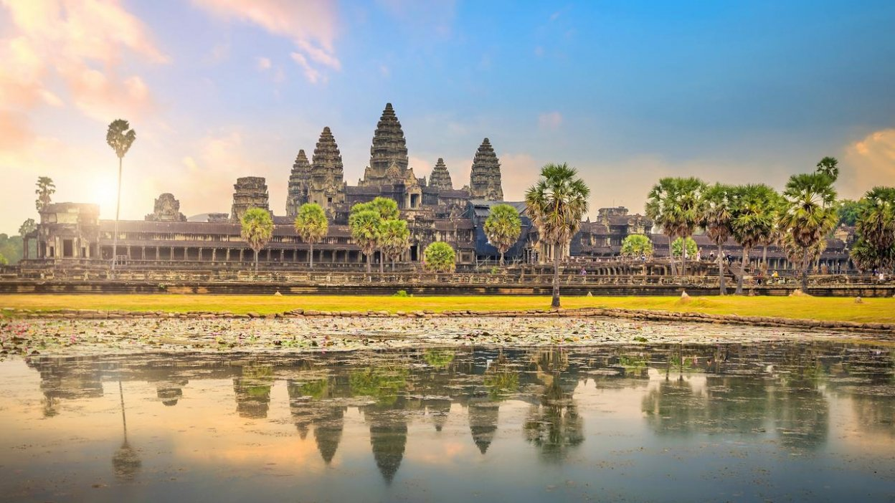
HOẠT ĐỘNG 1
HOẠT ĐỘNG MỞ ĐẦU

Slide 3



TRÒ CHƠI HỘP QUÀ BÍ MẬT
Gift box secret game

Slide 4


Luật chơi
Có 6 hộp quà bí mật, trong đó có 1 hộp quà may mắn. 5 hộp quà còn lại tương ứng với 5 câu hỏi. HS nào mở vào ô hộp quà may mắn sẽ được nhận phần thưởng của hộp quà. HS nào mở được 5 hộp quà còn lại, phải tham gia trả lời câu hỏi chứa đựng trong hộp quà. Trả lời đúng được 1 phần quà trong hộp bí mật. Trả lời sai thì HS khác được trả lời và nhận quà. Câu hỏi là những kiến thức xoay quanh bài học.

Slide 5











Câu 1: Đây là quốc kì của đất nước nào?
Đây là quốc kì của đất nước Cam-pu-chia.
Bạn được tặng một tràng
vỗ tay

Slide 6



Câu 2: Hình ảnh trên quốc kì của Cam-pu-chia biểu tượng cho công trình kiến trúc nào?
Đáp án: Hình ảnh trên quốc kì của Cam-pu-chia biểu tượng cho công trình kiến trúc Đền Ăng-co Vát.
Bạn được điểm 8

Slide 7


Câu 3: Điền từ thích hợp vào dấu (...) trong câu sau:
“Thủ đô ... là thành phố lớn nhất và trung tâm chính trị, kinh tế và văn hóa của Campuchia.”
Đáp án: Phnom Penh
Chúc bạn may mắn lần sau

Slide 8


Câu 4: Ngôn ngữ chính của đất nước Cam-pu-chia là gì?
Đáp án: Tiếng Khmer
Bạn được 1 điểm 8

Slide 9


Câu 5: Tên gọi khác của đất nước Cam- pu- chia.
Đáp án: Cam- pu- chia còn được gọi là “đất nước chùa tháp”
Bạn được 1 điểm 9

Slide 10
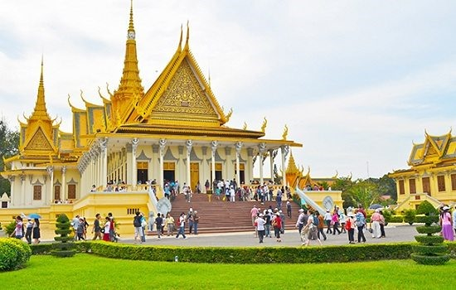
HOẠT ĐỘNG 2
HÌNH THÀNH KIẾN THỨC MỚI

Slide 11


I. ĐỌC- TÌM HIỂU CHUNG VỀ VĂN BẢN
Tác giả

Slide 12

2. Tìm hiểu chung
Yêu cầu | Trả lời
Xuất xứ | ....................
Thể loại | ....................
Phương thức biểu đạt chính | .................... ....................
Phương thức biểu đạt kết hợp | .................... ....................
Mục đích VB | .....................

Slide 13

a. Xuất xứ: Theo Quỳnh Trang, Tạp chí Di sản – Heritage, tháng 7 năm 2013
b. Thể loại và phương thức biểu đạt chính
- Thể loại: văn bản thông tin giới thiệu về một di tích lịch sử
- Phương thức biểu đạt chính: thuyết minh
- Phương thức biểu đạt kết hợp: miêu tả, biểu cảm
c. Mục đích: Giới thiệu về khu di tích lịch sử Ăng- co ở đất nước Cam-pu-chia.

Slide 14
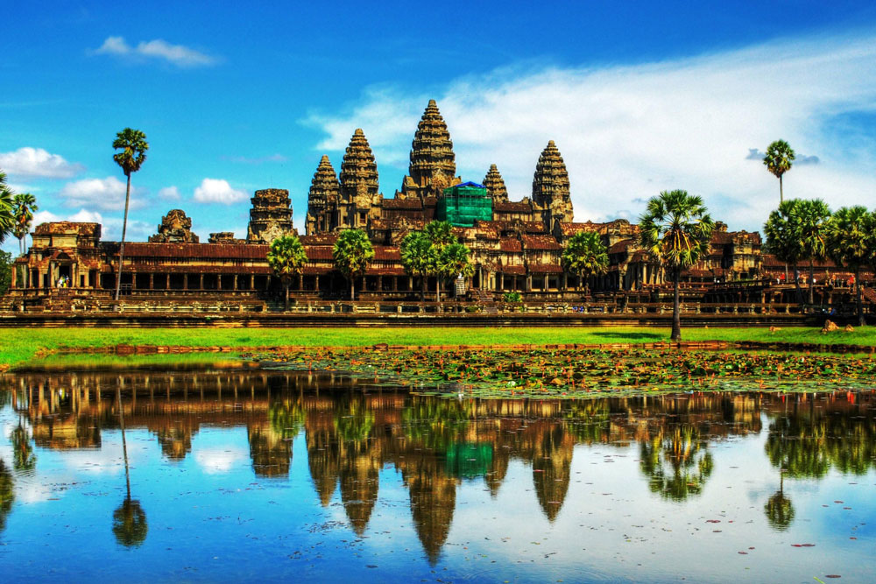
II. ĐỌC- HIỂU VĂN BẢN

Slide 15
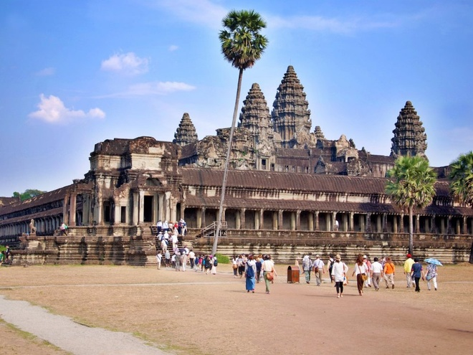
1. Thông tin cơ bản và nhan đề của văn bản

Slide 16
PHIẾU HT số 02 TÌM HIỂU THÔNG TIN CƠ BẢN VÀ NHAN ĐỀ VĂN BẢN 1. YÊU CẦU: a. Xác định thông tin cơ bản của văn bản Đền tháp vẫn ngủ yên. b. Em hiểu như thế nào về nhan đề Đền tháp vẫn ngủ yên? Nhan đề này có gì khác so với nhan đề các văn bản đọc hiểu trong Bài 8? c. Phân tích mối quan hệ giữa nhan đề với các thông tin cơ bản của VB. Gợi ý:
a. Thông tin cơ bản của văn bản:.....................................................................................
b. Nhan đề VB gợi :.................................................................................................... Nhận xét về cách đặt nhan đề :...............................................................................
c. Quan hệ giữa nhan đề với các thông tin cơ bản của VB:…...........................................

Slide 17

Những thông tin cơ bản của VB
+ Giới thiệu về thành phố Xiêm Riệp nơi có đền Ăng-co.
+ Nét đặc sắc lịch sử, kiến trúc, văn hóa của những ngôi đền cổ kính ở Ăng-co.

Slide 18


Nhan đề văn bản
Được đặt theo cách nói nhân hóa (Đền tháp có hành động như con người, vẫn “ngủ yên”)
=>Gợi cho người đọc suy nghĩ, hình dung, tưởng tượng: Đền tháp ngủ yên như con người, dường như nó đang ôm trọn mang trong mình muôn vàn những câu chuyện hấp dẫn, sống động, ...

Slide 19

Cách đặt nhan đề
Đền tháp vẫn ngủ yên người viết nhân hóa đền tháp như con người, khơi gợi trí tưởng tượng, hình dung riêng trong lòng mỗi người đọc, khơi gợi khao khát khám phá khu di tích lịch sử này.

Slide 20

Mối quan hệ giữa nhan đề với các thông tin cơ bản của VB
Nhan đề không chỉ nêu tên đối tượng thuyết minh mà còn giới thiệu những đặc sắc của di tích lịch sử Ăng –co với những vẻ đẹp huyền bí, linh thiêng.

Slide 21
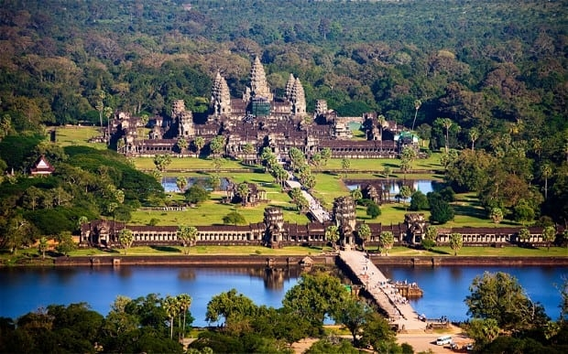
2. Các đặc điểm của kiểu VB giới thiệu một di tích lịch sử

Slide 22
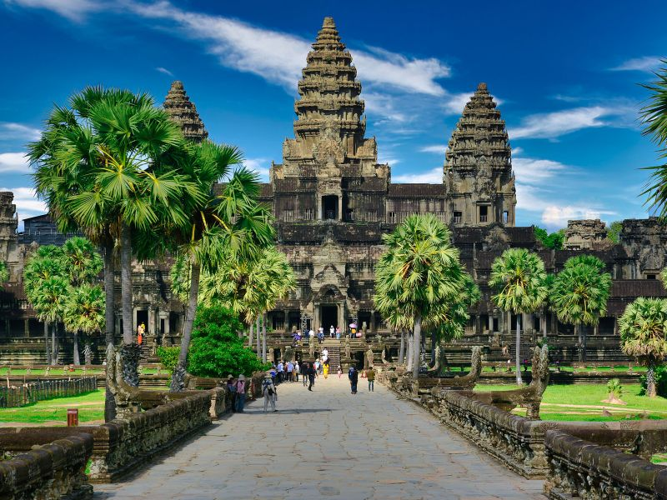
* Đặc điểm của kiểu VB giới thiệu một di tích lịch sử ở VB Đền tháp vẫn ngủ yên

Slide 23
PHIẾU HT SỐ 03
Tìm hiểu các đặc điểm của kiểu VB giới thiệu một di tích lịch sử được thể hiện trong VB Đền tháp vẫn ngủ yên
Nhóm | Phương diện tìm hiểu | Phiếu học tập cần hoàn thành
1 | BỐ CỤC CỦA VĂN BẢN | Bài viết có mấy phần? Nội dung chính của mỗi phần là gì? Có thể dựa vào đâu để xác định nhanh các nội dung ấy?
2 | HÌNH THỨC VĂN BẢN (từ ngữ) | Văn bản sử dụng từ ngữ chuyên ngành nào? Lấy ví dụ cụ thể?
3 | CÁCH TRÌNH BÀY THÔNG TIN VĂN BẢN | Văn bản đã trình bày thông tin bằng cách nào? Chỉ ra đặc điểm của mỗi cách trình bày thông tin trong VB và tác dụng của nó?
4 | HÌNH ẢNH MINH HỌA | Hình ảnh trong văn bản có tác dụng bổ sung thông tin và khơi gợi cảm xúc cho người đọc như thế nào?
 | YẾU TỐ BIỂU CẢM | Chỉ ra một số chi tiết/câu văn trong văn bản có yếu tố biểu cảm. Từ đó, làm sáng tỏ tình cảm, thái độ của người viết qua chi tiết đó.

Slide 24
Tìm hiểu đặc điểm của kiểu VB giới thiệu một di tích lịch sử
Phương diện tìm hiểu | Thể hiển trong VB Đền tháp vẫn ngủ yên
1. Bố cục của VB | VB có ba phần: - Phần sa pô (in đậm đầu văn bản): Giới thiệu chung về di tích Ăng-co. - Phần Thành phố ngủ yên: Giới thiệu về thành phố Xiêm Riệp, nơi có đền Ăng-co Vát và Ăng-co Thom. - Phần Những ngôi đền cổ kính: Đi sâu giới thiệu đền Ăng-co với những đặc điểm kiến trúc và giá trị của di sản.
2. Đặc điểm hình thức của VB | - Từ ngữ chuyên địa lí, lịch sử, kiến trúc + Kiến trúc: điêu khắc, nghệ nhân, chạm khắc, quần thể đền tháp,... + Địa lí: hệ thống kênh đào, đá ong, sa thạch,... + Lịch sử: sử thi, chiến công của vua Su-ri-a-vác-man II, tiên nữ Ap-sa-ra, kinh đô, vị thần, tôt tiên, vương triều Khmer, ... - Từ ngữ giàu giá trị miêu tả, biểu cảm: ngưỡng mộ, ngủ yên, êm đềm, tuyệt tác, tinh xảo, mềm mại, bao dung mà vô thường, ...

Slide 25
Tìm hiểu đặc điểm của kiểu VB giới thiệu một di tích lịch sử
Phương diện tìm hiểu | Thể hiển trong VB Đền tháp vẫn ngủ yên
3. Cách trình bày thông tin của VB | VB sử dụng phối hợp nhiều cách trình bày thông tin: - Trình bày thông tin theo cách phân loại đối tượng: giới thiệu tổng quan, khái quát về khu di tích Ăng-co (giá trị, vẻ đẹp, vị trí của di tích) đến đi sâu vào giới thiệu về thành phố Xiêm Riệp nơi có đền Ăng-co, sau đó giới thiệu về từng ngôi đền Ăng-co Vát, Ăng-co Thom. - Trình bày thông tin theo trật tự không gian: từ sân bay Xiêm Riệp => đến trung tâm thành phố Xiêm Riệp -> đến những ngôi đền cổ kính (giới thiệu về đền Ăng-co Thom, rồi đến Ăng-co Vát.) => Tác dụng: cung cấp các thông tin khái quát về di tích lịch sử và giới thiệu chi tiết về từng đối tượng của di tích đó, giúp người đọc dễ nắm bắt thông tin một cách có hệ thống.

Slide 26
Tìm hiểu đặc điểm của kiểu VB giới thiệu một di tích lịch sử
Phương diện tìm hiểu | Thể hiển trong VB Đền tháp vẫn ngủ yên
5. Yếu tố biểu cảm | “Tuyệt đỉnh kiến trúc Khmer chính là khu đền Ăng-co Vát. Du khách thường đến thăm nơi đây vào buổi chiều, khi ánh Mặt Trời chiếu thẳng về chính điện quay về hướng tây” + “Ước mơ đã thành hiện thực khi tôi được đặt chân đến kinh đô của những đền đài cổ kính để chiêm ngưỡng sự kì vĩ tuyệt đỉnh của kiến trúc Khmer, để chạm tay vào những tượng đá nghìn tuổi và để có những khoảnh khắc lắng đọng ở xứ chùa tháp thanh bình.” => Cảm xúc trân trọng, ngưỡng mộ, mến phục, hạnh phúc, biết ơn, ... của người viết khi được chiêm ngưỡng vẻ đẹp cảu đền Ăng-co. => Giúp bài giới thiệu về di tích lịch sử thêm hấp dẫn, cuốn hút người đọc.

Slide 27

* Mối quan hệ giữa đặc điểm của VB với mục đích của VB
- Di tích Ăng-co là một công trình xây dựng có giá trị lịch sử, văn hóa, khoa học, là bảo vật quốc giá Cam-pu-chia
- Di tích Ăng-co gắn với danh lam thắng cảnh.

Slide 28
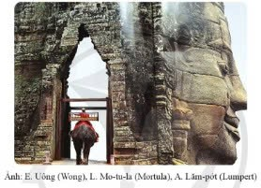
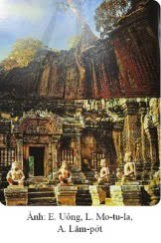

Slide 29
3. Một số thông tin chi tiết trong văn bản

Slide 30
PHIẾU HT số 04
TÌM HIỂU VỀ THÔNG TIN CHI TIẾT TRONG VĂN BẢN
1. YÊU CẦU:
Khi giới thiệu về đền tháp Ăng-co, các tác giả đề cập giá trị nổi bật của đền Ăng-co Thom và đền Ăng-co Vát. Hãy phân tích giá trị nổi bật của một trong hai ngôi đền ở quần thể kiến trúc Ăng-co
2. TRẢ LỜI:
Thông tin chi tiết | Biểu hiện cụ thể trong VB | Giá trị nổi bật của đền tháp
............................................... | ............................................. | ..................................................

Slide 31
Phân tích giá trị nổi bật của ngôi đền tháp Ăng-co trong văn bản
Phần | thông tin chi tiết | Biểu hiện cụ thể trong VB | Giá trị nổi bật của ngôi đền tháp Ăng- co
3 | Ăng-co Thom được xây dựng vào thế kỉ VII, Ăng-co Thom chính là kinh đô cuối cùng của đế quốc Khmer. - Diện tích và vật liệu xây dựng - Trung tâm đền Ăng –co Thom là đền Bai-on - Đền Ta-Prom, nằm ở đền Ăng –co Thom - Về đền Ăng-co Vát | - Là kinh đô cuối cùng và lâu đời nhất của đế quốc Khmer. - Di tích là cụm đền thờ các vị thánh và tổ tiên của các vương triều Khmer. Men theo những hành lang dài hun hút ..., ngắm những tuyệt tác điêu khắc trên đá của nghệ nhân Khmer. Đây ...là bức tranh đá được chạm khắc bằng tay dài nhất và lớn nhất thế giới với chiều cao 2,5 mét...bước lên | Cung cấp thông tin quan trọng về giá trị về lịch sử, văn hóa, tín ngưỡng của các ngôi đền Ăng-co: ngôi đền đã đi vào đời sống tinh thần, làm nên giá trị văn hóa và trường tồn cùng lịch sử Cam-pu-chia.

Slide 32
III. TỔNG KẾT

Slide 33
1. Hình thức
- VB có cấu trúc mạch lạch, rõ ràng; phối trình bày thông tin phân loại đối tượng, theo trình tự không gian giúp làm rõ thông tin về di tích lịch sử đền Ăng –co ở Cam-pu-chia.
- Sapo ngắn gọn, nổi bật cùng nhan đề cung cấp thông tin cơ bản, định hướng thông tin chính của văn bản.
- Từ ngữ chọn lọc, hình ảnh minh họa hấp dẫn

Slide 34
2. Nội dung
Khẳng định di tích lịch sử Ăng –co ở Cam-pu-chia là một công trình kiến trúc hội tụ nhiều giá trị văn hóa, mang vẻ đẹp cổ kính, huyền bí, mang trong mình lịch sử hàng ngàn năm tuổi. Nơi đây trở thành điểm đến hấp dẫn của nhiều khách du lịch trên toàn thế giới.

Slide 35
HOẠT ĐỘNG 3
LUYỆN TẬP

Slide 36
IV. LUYỆN TẬP

Slide 37
Bài tập 1
Liên hệ với các văn bản Quần thể di tích cố đô Huế và bài phỏng vấn Cùng nhà văn Tô Hoài ngắm phố phường Hà Nội, hãy nêu vai trò, ý nghĩa của di tích lịch sử.

Slide 38
Gợi ý
Vai trò, ý nghĩa của di tích lịch sử
+ Là bằng chứng sống động về lịch sử lâu đời của một cộng đồng dân tộc, có văn hóa, văn minh, ...
+ Có nhiều giá trị vật chất, tinh thần: giúp ta hiểu được lịch sử, hiểu được con người thời trước; có giá trị văn hóa, du lịch;....

Slide 39
HOẠT ĐỘNG 4
VẬN DỤNG

Slide 40
2. Bài tập 2
Bằng những hiểu biết của mình, em hãy giới thiệu một di tích lịch sử ở Việt Nam.

Slide 41
Rubric đánh giá bài viết

Slide 42
TIÊU CHÍ | CẦN CỐ GẮNG (0 – 4 điểm) | ĐẠT YÊU CẦU (5 – 7 điểm) | BÀI LÀM TỐT (8 – 10 điểm)
Hình thức (3 điểm) | Bài làm chưa đảm bảo cấu trúc mơ hồ, chưa thuyết phục. Trình bày chưa mạch lạc. Mắc nhiều lỗi chính tả. | Bài làm đảm bảo cấu trúc, thông tin quan trọng chưa làm rõ yêu cầu. Trình bày tương đối sạch đẹp. Mắc ít lỗi chính tả. | Bài làm đảm bảo cấu trúc, trình bày mạch lạc, sắp xếp thông tin đầy đủ, chính xác, khoa học, trình bày thông tin thuyết phục, dễ hiểu. Có sự kết hợp các phương thức biểu đạt phù hợp.Giới thiệu về đối tượng giúp được người nghe nắm bắt được thông tin
Nội dung (7 điểm) | Nội dung bài giới thiệu về một di tích lịch sử còn sơ sài mới dừng lại ở mức độ biết và nhận diện. | Nội dung giới thiệu về một di tích lịch sử đúng, đủ và làm rõ được một phần yêu cầu. Có ít nhất 1 – 2 ý mở rộng nâng cao. | Nội dung giới thiệu về một di tích lịch sử đúng, đủ và làm rõ được yêu cầu. Có cảm xúc, suy nghĩ của bản thân. Có ít nhất 1 – 2 ý mở rộng nâng cao. Có sự sáng tạo.
Điểm | 0 – 4 điểm | 5 – 7 điểm | 8 – 10 điểm
TỔNG | 10

Slide 43
HS thực hiện ở nhà
- Tìm đọc các văn bản thông tin thuyết minh về một di tích lịch sử.
- Chuẩn bị nội dung cho phần Viết: Suy nghĩ của em khi đứng trước một di sản văn hóa (di tích lịch sử hoặc danh lam thắng cảnh) đang bị xuống cấp.

Slide 44
Thank You Very Much

